Slide 1

MÓDULO 12 · FÍSICA NUCLEAR E DE PARTÍCULAS · AULA 173
Fissão Nuclear
Reatores e bombas atômicas
Fissão Nuclear (Reatores e bombas atômicas)

Slide 2
Para começar
Como um único nêutron pode liberar energia milhões de vezes maior que uma reação química?
POSSOR · Física Nuclear e de Partículas · Aula 173
2

Slide 3
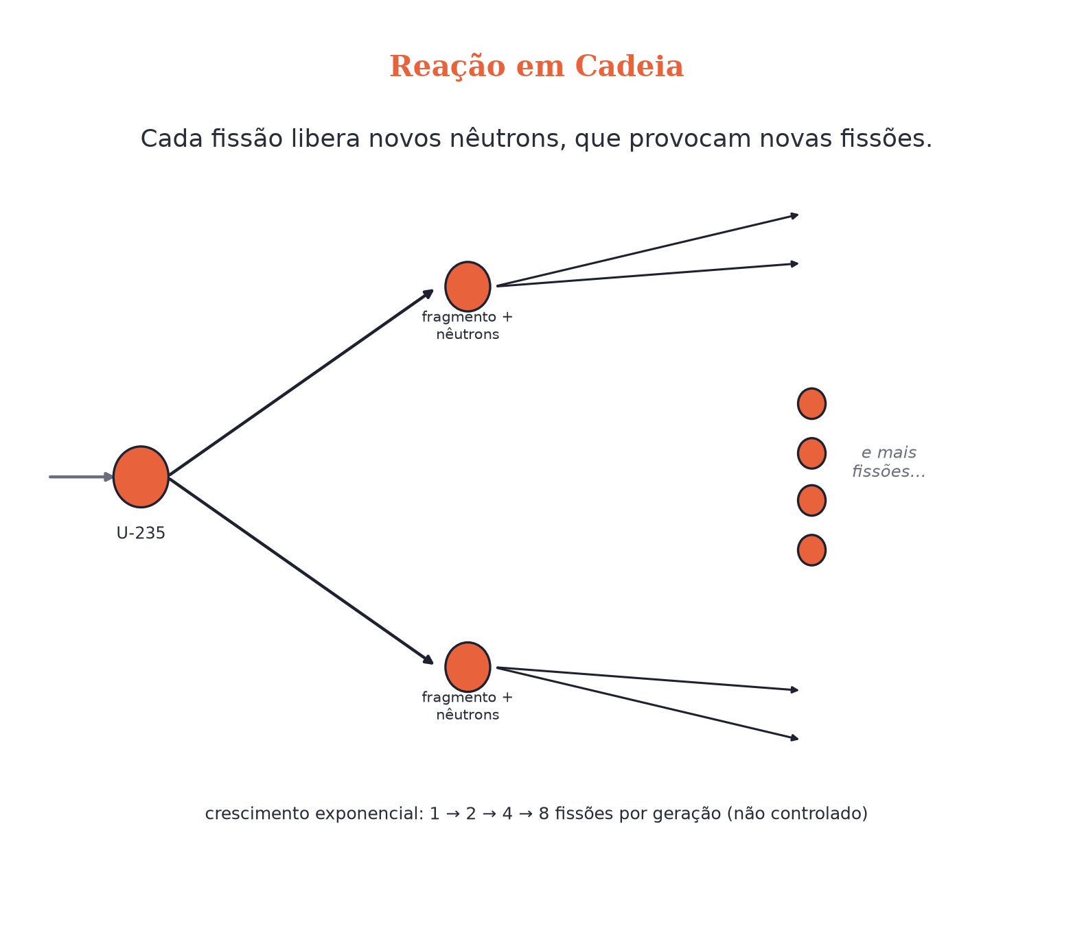
O conceito central
Um núcleo pesado se divide ao absorver um nêutron, liberando fragmentos, mais nêutrons e energia.
POSSOR · Física Nuclear e de Partículas · Aula 173
3

Slide 4
Como funciona
Reator x bomba:
• Reator: moderador + barras de controle mantêm a reação CRÍTICA (taxa constante)
• Bomba: massa SUPERCRÍTICA, sem controle nenhum
POSSOR · Física Nuclear e de Partículas · Aula 173
4

Slide 5

Cuidado com essa armadilha
Nem toda reação em cadeia é uma explosão — a diferença é o CONTROLE da taxa de reação.
POSSOR · Física Nuclear e de Partículas · Aula 173
5

Slide 6
Exemplo resolvido
Fissão do urânio-235.
n + U-235
→ Ba-141 + Kr-92
+ 3 nêutrons + energia
POSSOR · Física Nuclear e de Partículas · Aula 173
6

Slide 7
Roteiro de hoje
1
Pergunta inicial
2
Fissão e reação em cadeia
3
Reator vs bomba
4
Exercícios
POSSOR · Física Nuclear e de Partículas · Aula 173
7

Slide 8

Hora dos Exercícios — Fixação
QUESTÃO 1
Descreva, em linhas gerais, o processo de fissão nuclear induzida do urânio-235.
💡 Dica
Massa crítica = ponto de equilíbrio em que a reação se sustenta sozinha, nem cresce nem se apaga.
POSSOR · Física Nuclear e de Partículas · Aula 173
8

Slide 9

Gabarito e Encerramento
Resposta
Um núcleo de urânio-235 absorve um nêutron, tornando-se instável e se dividindo em dois núcleos menores (fragmentos de fissão, como bário e criptônio), liberando também 2 a 3 nêutrons adicionais e uma grande quantidade de energia.
Resumo da Aula
A energia liberada vem da curva de energia de ligação por núcleon (Aula 170).
• Núcleos pesados que se dividem formam núcleos mais estáveis — e liberam a diferença como energia.
Próxima aula: Fusão Nuclear (A energia gerada pelas estrelas).
POSSOR · Física Nuclear e de Partículas · Aula 173
9

